Slide 1
A dualizmuskori művelődés Nógrádban
Dr. Gréczi-Zsoldos Enikő

Slide 2
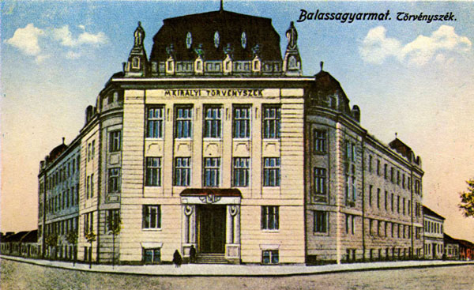
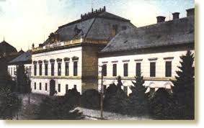
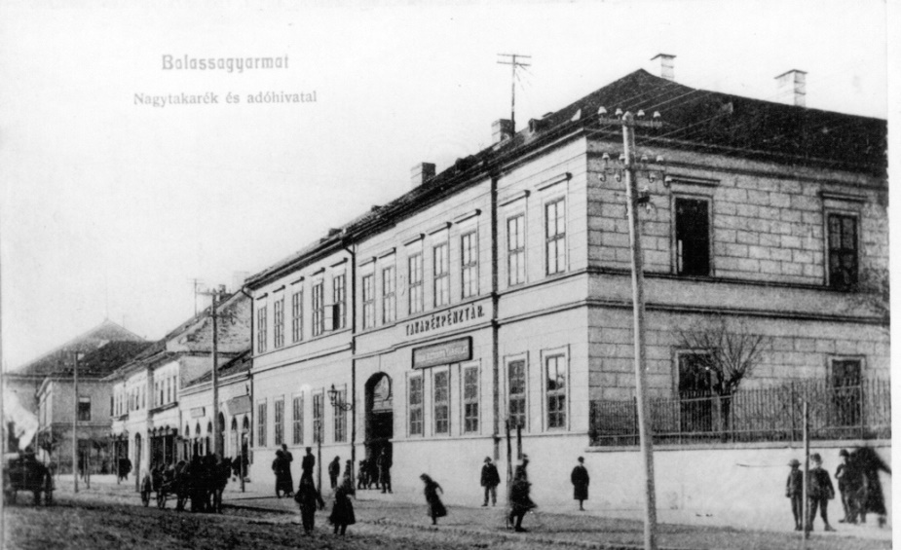
BALASSAGYARMAT

Slide 3
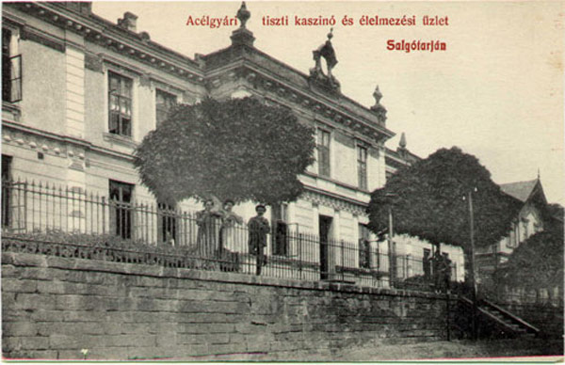
Salgótarján
Acélgyári tiszti kaszinó
(1889)

Slide 4
Egyletek, egyesületek
Salgótarjáni Acélgyári Olvasókör
1878-tól
művelődési szempontból a legjelentősebb
Gyári műkedvelő társaság
az Acélgyári Olvasókörön belül alakult
vígjátékok, népszínművek, bohózatok

Slide 5
OLVASÓEGYLET
A Rimamurány-Salgótarján Vasmű Részvénytársaság Salgótarjáni Acélgyári Felügyelő és Munkás Személyzet Olvasó Egylete (1882)
feladata: az olvasási kultúra elterjesztése, ápolása, valamint a szórakozás megszervezése
az egylet elnöke: Unger Gusztáv volt (1900-ig)
tagsága: elsősorban altisztek

Slide 6
OLVASÓEGYLET
A jelentkezők szigorú elbírálásban részesültek (a mindenkori gyári létszám kb. 8–12 %-a volt csak az egyesület tagja).
A rendes tagság feltételei:
24. életévét betöltő férfi
a Rimánál áll szolgálatban
józanul él, feddhetetlen jellemű
hazafiasan gondolkodik
bizonyos alapműveltséggel rendelkezik
akiért két választmányi tag kezeskedik

Slide 7
KÖnYVTÁRügy
1877: felszólították a községet könyvtár felállítására
A képviselőtestület elhalasztotta arra az időre, amikor a tanügy is rendeződik.
A dualizmus korszakában nem jött létre községi közkönyvtár.
1906. Salgótarjáni Lapok:
„ideje lenne megszervezni Salgótarjánban is a népkönyvtárat”

Slide 8
Salgótarjáni Acélgyári Olvasókör könyvtára
Adatok
1885: 163 kötet
1905: 2044 kötet
1913: 2314 kötet
Olvasottsága: 1905: 112 tag 4600 könyv; 1913: 170 tag 7050 könyv
Újságok
Politisches Volksblatt, Neues Pester Journal, Pesti Hírlap, Borsszem Jankó, Vasárnapi Újság, Világkrónika

Slide 9
az acélgyári Olvasóegylet nyári kerthelyisége
1890. „Kuglizó”
„Amerika” fölött, a domb ÉNY-i tetején építették (tekepálya, az egész gyártelep lakóinak kellemes nyáresti szórakozást biztosított)
csinosodott, nőtt, nagyobbodott, szépült, kiegészült, a századfordulóra érte el végleges formáját és felszereltségét

Slide 10
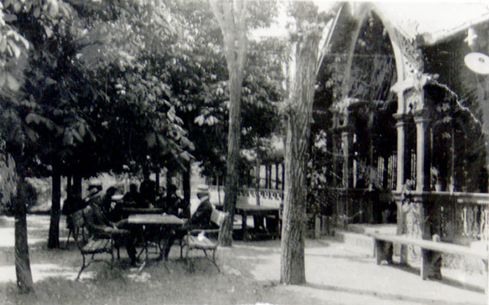
„Kuglizó”

Slide 11
acélgyári zenekar
1879-től
első karmestere Beer József
az Olvasóegylet farsangi, húsvéti, pünkösdi, szilveszteri mulatságain működött közre
ünnepségeken: avatáson, temetésen, egyházi összejövetelen, színielőadáson stb.
zenealap (a dolgozók fizetésének 0,5 %-a)

Slide 12
további egyletek
Salgótarjáni Casinó Egylet (1876)
Salgótarjáni Polgári Kör (1885)
Salgótarjáni Dalkör (1898)
MÁV altiszti olvasókör (1899)

Slide 13
A kaszinóegyletek
Céljuk:
„a művelt, szívélyes kedélynemesítő, élvezetes társalgás”
„minden viszály, kedvetlenség kiküszöbölése”
(A Salgótarjáni Casinó Egylet alapszabálya)
Az igazi kaszinói hangulatot
„a kártyaasztalok körül ülők játékbani buzgósága, az asztalok ütögetése, a dohányfüst, a bemondások tréfái stb. adják meg”
(Acélgyári Tiszti Casinó története)

Slide 14
további egyletek
Salgótarjáni Kőszénbánya Rt. Bányatelepének altiszti köre (1905)
Palackgyár munkásainak társasegylete (1906)
Hirsch és Frank alkalmazottainak olvasóköre (1912)
Céljuk: összejövetelek, társas rendezvények, mulatságok szervezése.

Slide 15
Színházi élet
a századfordulóig: rendszeres színházi előadásokat nem tartottak St.-ban
gyári műkedvelő színielőadások
(pl. 1882: német nyelvű színielőadás) – kritika: „nekünk nem németesíteni, de magyarosítani kellene a krajnaiakat” (Salgó-Tarján)
a századforduló után: vidéki színtársulatok
Polgár Béla színiigazgató társulata (1902: Lotti ezredesei, Katalin, Svihákok, Bolondok; operettek; színművek)
Polgár Béla a tarjáni közönséget a „legnehezebbek” közé sorolta (ált. üres nézőtér)

Slide 16
filmelőadások
1902. első tudósítás mozgóképszínház működéséről
Helyszín: piactér; filmek: angol-bur háború képei; tréfás jelenetek
1907. Tepli-féle mozi: St. első állandó villamos mozgófénykép-színházát
Helye: Fő utcai Mandl-féle ház

Slide 17
A kor sajtója
A dualizmus korában állandó napilap nem volt Salgótarjánban.
Hetilapkísérletek
1882-3: Salgó-Tarján
1897: Salgótarján és Vidéke
1902–1907: Salgótarjáni Lapok
1905–1909: Salgótarjáni Hírlap
1908–1912: Salgótarján és Vidéke

Slide 18
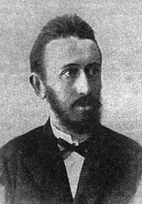
Komjáthy Jenő
(1858–1895)

Slide 19
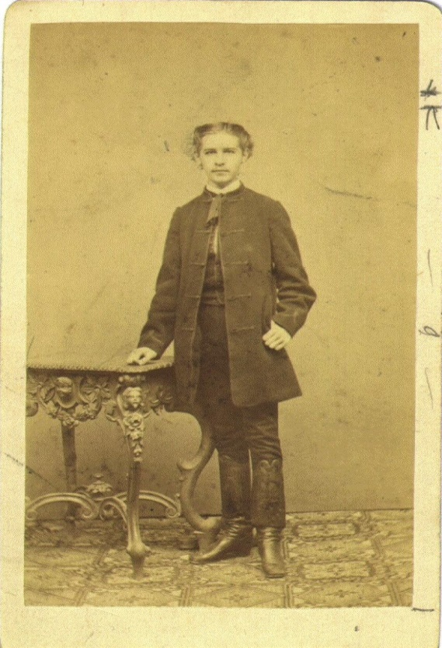
Madách Aladár
(1848–1908)

Slide 20
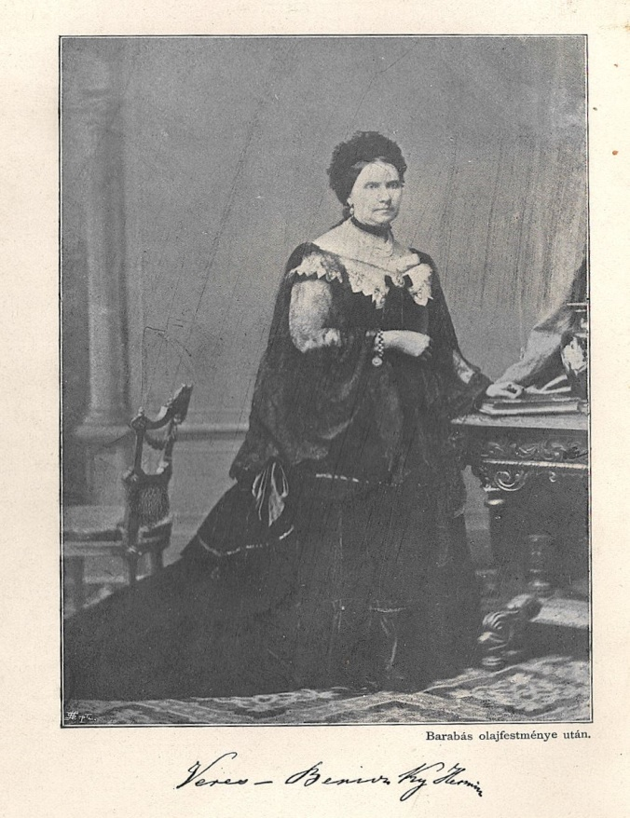
Veres pálné

